Slide 1


Клуб проектирования дронов “РобоЛаб”
Выполнили:
Марьин И.А
Ефимов В.Ю
Рыбаков Н.С
Руководитель:
Белокур О.С

Slide 2
АКТУАЛЬНОСТЬ
1
Низкая заинтересованность детей в учебе
2
Необходимость популяризации инженерных наук в России
3
Полезная занятость детей во внеучебное время
4
Адаптация детей к образовательному процессу
5
Развитие инженерных компетенций детей

Slide 3
АНАЛИЗ РЫНКА
Анализ спроса:
в мире установлено 2,4 млн промышленных роботов, в России - около 6 тыс. (0,25% глобального рынка)
популярность курсов робототехники за последние шесть лет выросла на 40% (по данным «Робостанция», «Корпорация роботов»);
в период с 2014 по 2016 г. ежегодный рост продаж образовательных роботов составлял 40-50%
Конкуренты: Школа Инфосфера, центр робототехники МариБот, "ТЕХНОКЛАСС", "IT-KIDS", "Тор", "IT Academy Konoha", "Robomaker", "Амперка.РФ".

Slide 4
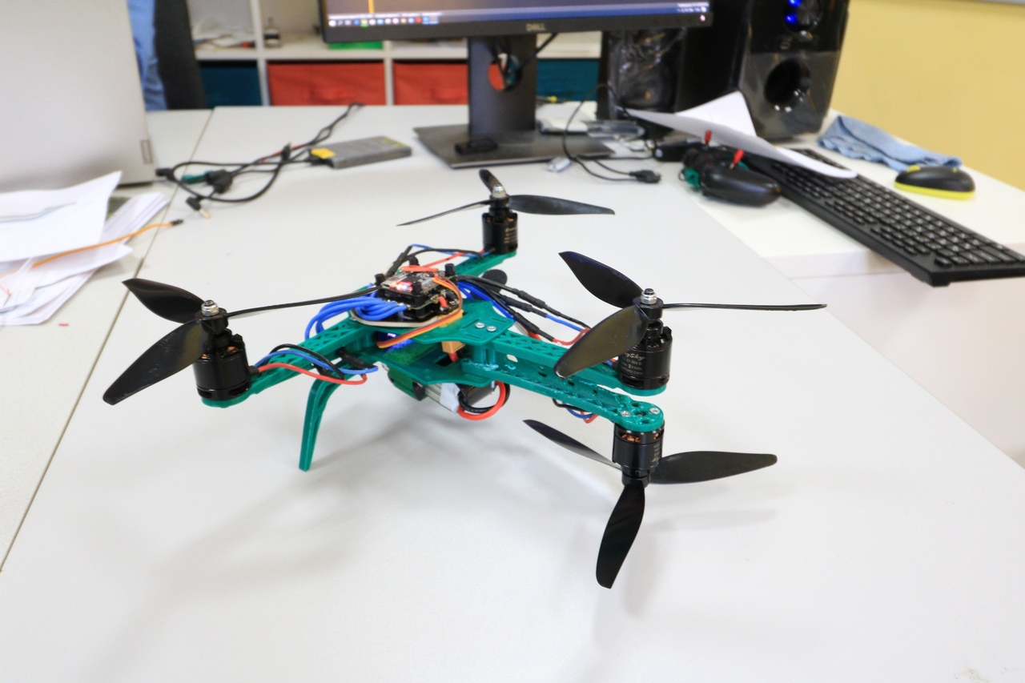
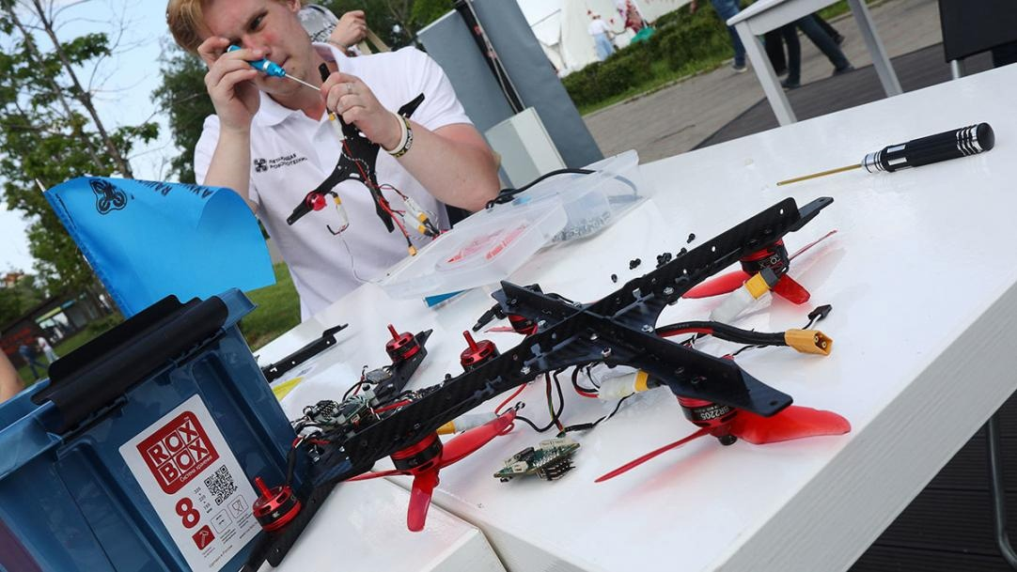
РЕШЕНИЕ
Клуб проектирования дронов – образовательный центр, где будет происходить обучение детей основам программирования, разработке и управлению беспилотными аппаратами (дронами), робототехнике.
Занятия по логике, творчеству, обучение в игровой форме - для детей дошкольного и младшего школьного возраста
Проведение соревнований и турниров по управлению дронами, в том числе с помощью vr-технологий.

Slide 5
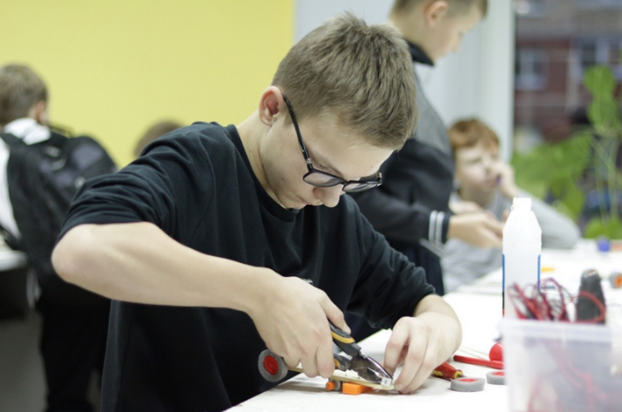
ЦЕЛЕВАЯ АУДИТОРИЯ
Дети и подростки в возрасте от 5 до 20 лет (и их родители), проживающие в городе Йошкар-Ола и прилегающих муниципальных районах.

Slide 6






НАШИ ПРЕИМУЩЕСТВА
компетентные преподаватели, увлеченные профессией и готовые вовлекать детей, развивать у них инженерные и познавательные навыки;
игровые и творческие подходы к обучению, творческая и доверительная обстановка, возможность участия в соревнованиях;
современные образовательные наборы и инструменты для конструирования дронов;
конкурентоспособные цены.
комфортное помещение и интерьер способствуют формированию интереса к обучению, саморазвитию;

Slide 7

БИЗНЕС МОДЕЛЬ
01
Способ генерации дохода
Первое пробное ознакомительное занятие будет бесплатным, далее - оплата абонемента на посещение клуба.
02
Абонемент на 4 занятия – 2200 руб.; на 8 занятий – 4200 руб.
Цены
03
Оплата наличным и безналичным расчетом непосредственно в офисе клуба, оплата на веб-сайте клуба
Оплата
04
198 тыс. руб. в месяц (3 группы по 15 человек, 2 занятия в неделю у каждой группы)
Доход

Slide 8





КЛЮЧЕВЫЕ РЕСУРСЫ
Персонал – 3 человека
Помещение – офисное помещение для проведения аудиторных занятий, площадью от 30 кв.м. для проведения тренировок и соревнований возможна аренда ангара от 200 кв. м.;
Оборудование: – 15 компьютеров, 15 наборов для конструирования дронов.
Учебная мебель – столы 15 шт.; рабочее место администратора (стол, ноутбук, принтер).

Slide 9







ПЛАН РЕАЛИЗАЦИИ
Набор групп, старт обучения
Продвижение
Найм персонала
Аренда помещения
Закупка оборудования
Разработка программы, метод. материалов

Slide 10



КОМАНДА ПРОЕКТА
Ефимов Владимир Юрьевич операционное управление, методические материалы
Рыбаков Никита Сергеевич общее управление
Марьин Илья Александрович продвижение

Slide 11
ФИНАНСОВЫЕ ПОКАЗАТЕЛИ
Прогнозируемый ежемесячный доход:
198 000 (3 группы по 15 человек, 2 занятия в неделю у каждой группы)
Прогнозируемые ежемесячные операционные затраты:
30 000 (Аренда помещения)
2) 15 000 (Затраты на обслуживание техники, помещения)
3) 120 000 (О плата труда администратора, преподавателей, отчисления от зарплаты)
Инвестиционные издержки:
300 т.р. (закупка конструкторов-дронов)
30 т.р. (аренда помещения 1 месяц)
800 т.р. ( оргтехника)
21 т.р. ( реклама ВК, контекстная реклама Яндекс)
150 т.р. ( Мебель)

Slide 12
ПЛАНЫ НА БУДУЩЕЕ
1
Проведение фестиваля современных технологий
2
Создание летающего дрона собственного проектирования
3
Проведение соревнований дронов в городе
4
Открытие филиалов в г. Волжск, Чебоксары, Казань.

Slide 13
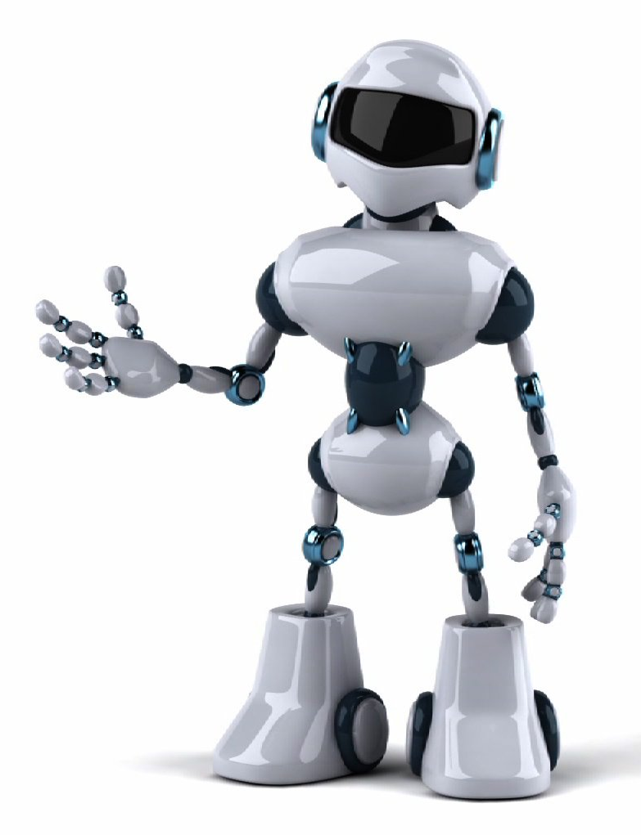

СПАСИБО ЗА ВНИМАНИЕ!

